Slide 1
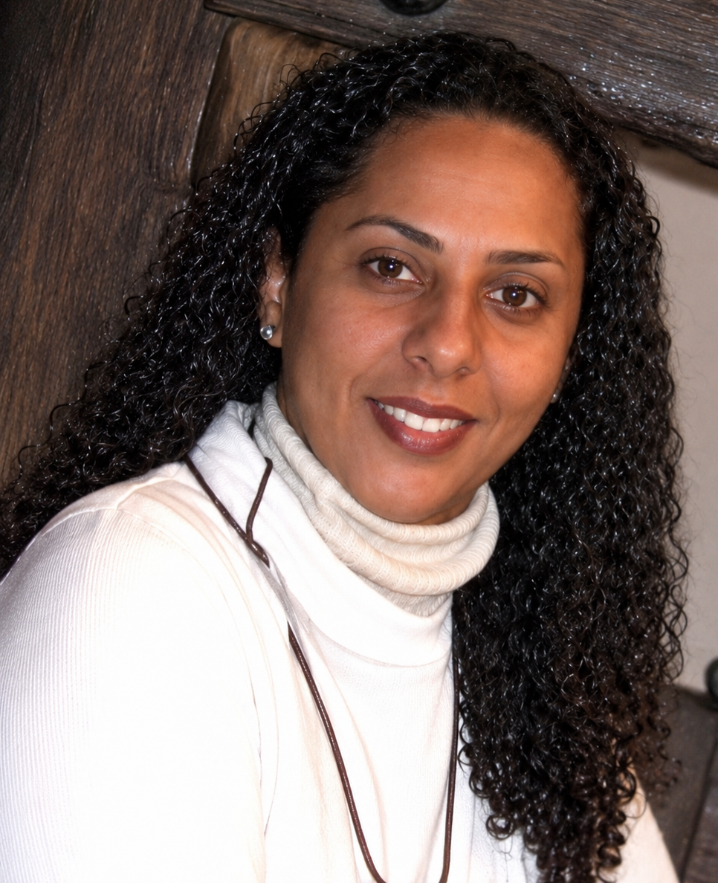
Nome completo: Ma. Danielle Cerri do Nascimento Área de atuação: Entomóloga Período de atuação: 1997-2015
Frase de destaque (da própria pessoa ou inspirada em sua trajetória):
Cuidar de uma coleção biológica é cuidar da história, da biodiversidade e das próximas gerações de pesquisadores.

Slide 2
1. QUEM É?
Danielle Cerri do Nascimento é entomóloga e museóloga. Ingressou na Fiocruz em 1989, onde cursou o ensino médio na Escola Politécnica de Saúde Joaquim Venâncio. Fez Especialização em Entomologia Médica no Instituto Oswaldo Cruz e Mestrado em Museologia e Patrimônio na Universidade Federal do Estado do Rio de Janeiro. Atuou por quase duas décadas na Coleção Entomológica do Instituto Oswaldo Cruz, com ações ligadas à curadoria, preservação do patrimônio e divulgação e popularização da ciência. Regressou à Escola Politécnica, onde atualmente trabalha.
2. SUA CONTRIBUIÇÃO PARA AS COLEÇÕES BIOLÓGICAS
Atuou como assistente de curadoria na Coleção Entomológica do Instituto Oswaldo Cruz. Entre suas principais atividades estão a implantação do sistema de gestão da qualidade, a elaboração de procedimentos de curadoria, ações de biossegurança e conservação preventiva, além do monitoramento ambiental do acervo. Também atuou no levantamento e organização de espécimes-tipo, na recuperação de coleções históricas afetadas pelo episódio conhecido como “Massacre de Manguinhos” e na preservação de acervos de grande valor científico e histórico, como as coleções Adolpho Lutz e Costa Lima.
3. POR QUE SUA TRAJETÓRIA É IMPORTANTE?
Ao atuar na preservação da maior e mais antiga coleção científica, Danielle Cerri teve grande dedicação aos cuidados de um acervo prejudicado pelo “Massacre de Manguinhos”. Fez inventários e organizou diversos grupos taxonômicos, foi fundamental no planejamento e execução da mudança da Coleção Entomológica para as novas salas de guarda entre 2008 e 2009 e na montagem da Sala de Exposições Costa Lima. Entusiasta da divulgação e popularização da ciência, atuou na organização de diversas atividades e eventos. Sua contribuição foi importante para a preservação da própria história da ciência brasileira, transformando acervos em conhecimento, memória e inspiração para futuras gerações.

Slide 3
4. CONTRIBUIÇÕES E LEGADO
– Contribuiu para a organização, conservação e modernização de um dos maiores acervos entomológicos da América Latina, a Coleção Entomológica do Instituto Oswaldo Cruz (CEIOC);
– Participou do Censo da CEIOC após o “Massacre de Manguinhos”, auxiliando na reorganização, catalogação e informatização de centenas de milhares de espécimes do acervo;
– Desenvolveu ações de preservação e valorização de coleções históricas, com destaque para os acervos de Adolpho Lutz e Costa Lima e para o resgate da memória científica da instituição;
– Liderou iniciativas de gestão da qualidade, biossegurança e gestão ambiental;
– Entre 2008 e 2009, teve atuação fundamental na mudança da coleção para as novas instalações e na montagem da exposição na Sala Costa Lima;
– Promoveu a divulgação científica por meio de exposições, oficinas e atividades educativas, aproximando a sociedade das coleções biológicas e da biodiversidade brasileira.
5. POR QUE ELA INSPIRA?
A dedicação e o cuidado com a preservação da Coleção Entomológica do Instituto Oswaldo Cruz e o entusiasmo na divulgação da sua importância para a ciência compõem o legado de Danielle Cerri para as coleções biológicas da Fiocruz.

